Slide 1

Комитет ветеринарии города Москвы
«О подготовке к переходу на обязательную электронную ветеринарную сертификацию»
Первый заместитель председателя Комитета
ветеринарии города Москвы П.В. Кукла

Slide 2

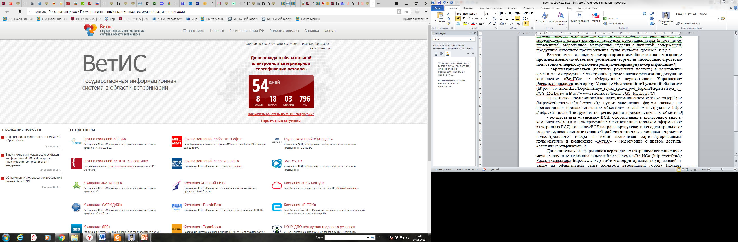
В соответствии с Федеральным законом от 13.07.2015 N 243-ФЗ «О внесении изменений в Закон Российской Федерации «О ветеринарии» и отдельные законодательные акты Российской Федерации» с 01.07.2018 г. предусмотрено оформление ветеринарных сопроводительных документов исключительно в электронном виде в Федеральной государственной информационной системе в области ветеринарии (ВетИС), оператором которой является Россельхознадзор.

Slide 3


ТОВАРЫ, КОТОРЫЕ С 01.07.2018Г. ДОЛЖНЫ СОПРОВОЖДАТЬСЯ ЭЛЕКТРОННЫМИ ВЕТЕРИНАРНЫМИ СЕРТИФИКАТАМИ
Приказ Минсельхоза России от 18.12.2015 N 648 «Об утверждении Перечня подконтрольных товаров, подлежащих сопровождению ветеринарными сопроводительными документами»
Приказ Минсельхоза России от 18.12.2015 N 647 «Об утверждении Перечня подконтрольных товаров, на которые могут проводить оформление ветеринарных сопроводительных документов аттестованные специалисты, не являющиеся уполномоченными лицами органов и учреждений, входящих в систему Государственной ветеринарной службы Российской Федерации»
Приказ Минсельхоза России от 18.12.2015 N 646 «Об утверждении Перечня продукции животного происхождения, на которую уполномоченные лица организаций, являющихся производителями подконтрольных товаров и (или) участниками оборота подконтрольных товаров, и индивидуальные предприниматели, являющиеся производителями подконтрольных товаров и (или) участниками оборота подконтрольных товаров, могут оформлять ветеринарные сопроводительные документы»
С 01.07.2018 в перечень товаров будут включены готовая молочная продукция, сыры, мороженое, соленые, сушеные, копченые рыбо и морепродукты, консервы, составные продукты, содержащие продукцию животного происхождения и др.

Slide 4

ОФОРМЛЕНИЕ ЭЛЕКТРОННЫХ ВЕТЕРИНАРНЫХ СЕРТИФИКАТОВ В КОМПОНЕНТЕ ВЕТИС -МЕРКУРИЙ
Право оформления имеют:
уполномоченные лица государственной ветеринарной службы
аттестованные ветеринарные специалисты, не являющиеся уполномоченными лицами государственной ветеринарной службы
Регистрация аттестованных ветеринарных специалистов осуществляется на основании акта уполномоченного органа об аттестации данного ветеринарного специалиста на право оформления ветеринарных сопроводительных документов в электронном виде
уполномоченные лица организаций и индивидуальных предпринимателей, являющихся производителями или участниками оборота подконтрольных товаров
При регистрации уполномоченных лиц организаций необходимо представление данных документа, подтверждающего наличие у регистрируемого уполномоченого лица ветеринарного образования (пункт 10 приложения 2 к Приказу Минсельхоза России № 589)

Slide 5

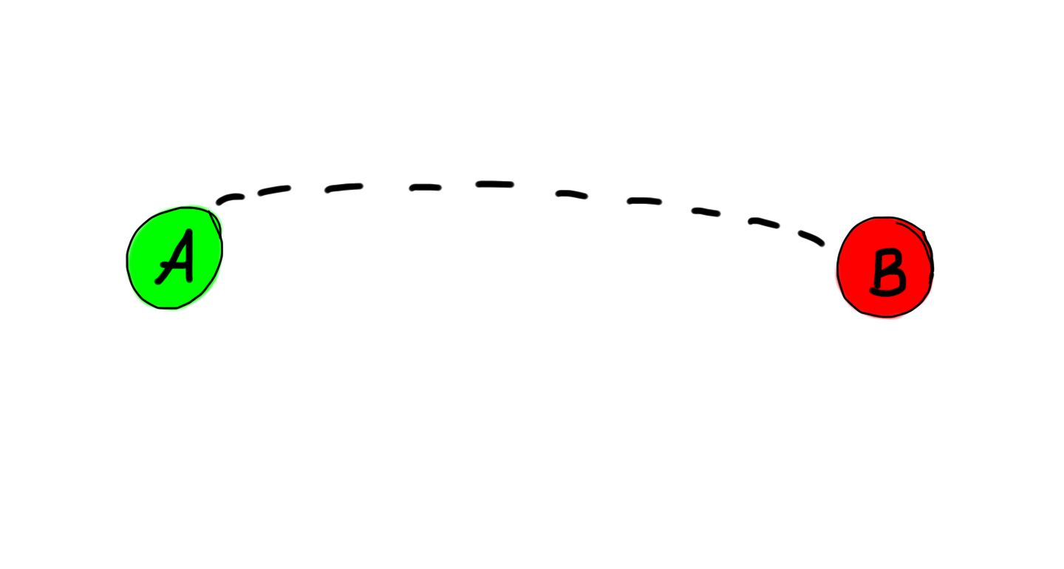





ЭЛЕКТРОННЫЕ ВЕТЕРИНАРНЫЕ СЕРТИФИКАТЫ ОФОРМЛЯЮТСЯ В СЛЕДУЮЩИХ СЛУЧАЯХ
ВСД оформляются в следующих случаях:
- при перемещении
- при производстве
- при смене собственника
Оформление ВСД не требуется:
- при производстве партии подконтрольных товаров на предприятиях общественного питания и в цехах магазинов для последующей реализации на данном предприятии;
- производимых и перемещаемых для личных целей.

Slide 6
РЕГИСТРАЦИЯ ХОЗЯЙСТВУЮЩИХ СУБЪЕКТОВ И
УПОЛНОМОЧЕННЫХ ЛИЦ
Участникам производства и оборота подконтрольных товаров необходимо:
Определить уполномоченных лиц для работы в компоненте «ВетИС»- «Меркурий»
Определить необходимые «права доступа» и распределить их между данными уполномоченными лицами (перечень «прав доступа» установлен пунктом 21 приложения 2 к приказу Минсельхоза России № 589)
Обратиться с заявлением установленной формы в Управление Россельхознадзора по городу Москва, Московской и Тульской областям о регистрации и представлении соответствующих прав доступа
При необходимости обучить уполномоченных лиц навыкам работы в компонентах «ВетИС»

Slide 7
РЕГИСТРАЦИЯ ОБЪЕКТОВ
(ПРОИЗВОДСТВЕННЫХ ПЛОЩАДОК)
Регистрация производственных объектов осуществляется следующими способами:
заполнением формы заявки на «регистрацию производственных объектов» через систему Общего доступа в компоненте ВетИС – Цербер (www.vetrf.ru/vetrf/cerberus.)
путем автоматизированного внесения через специальный раздел «Универсального шлюза» («ВетИС.API») при наличии интеграции
через письменное обращение в Управление Россельхознадзора по городу Москва, Московской и Тульской областям или Комитет ветеринарии города Москвы
при оформлении ЭВСД любым уполномоченным лицом в адрес объекта, размещенного на территории города Москвы

Slide 8
ОФОРМЛЕНИЕ И ГАШЕНИЕ ЭВСД
Для оформления ЭВСД необходимо
Для «гашения» ЭВСД необходимо
Получить доступ к компоненту ВетИС - Меркурий
Получить доступ к компоненту ВетИС - Меркурий
Войти в личный кабинет
Войти в личный кабинет
Войти в раздел Входящие ветеринарные документы
Войти в раздел «Транзакции»
(при необходимости предварительно внести данные о товаре в Журнал продукции)
Погасить нужный ЭВСД
Заполнить данные ЭВСД
«гашение» ВСД должно осуществляться
в течение 1 рабочего дня после доставки товара в пункт назначения зарегистрированным пользователем с правом доступа «гашение сертификатов».
Оформить ЭВСД

Slide 9

ИНТЕГРАЦИОННЫЕ РЕШЕНИЯ
Внедрены и используются на:
АО «Городской супермаркет»,
ООО «Дымовское колбасное производство»,
ООО «Останкинский молочный комбинат»
Разрабатывают (планируемая готовность май- июль 2018):
декабрь 2017 (планировалось): ООО «ЧИКЕН ФЭКТОРИ»;
ОАО «Таганский мясокомбинат»
март (планировалось): ЗАО «Микояновский мясокомбинат»
май 2018г.: ОАО «Царицыно», ООО «МПЗ «Рублевский», ООО «Востряково-2»,
ООО «Ла Маре»; ООО «МПЗ «Москворецкий», ООО «Мясновъ-77»;
июнь 2018г.: ЗАО МПЗ «Черемушки», ООО «Русская рыбная фактория»;
ООО «Чертановский колбасный завод», АО «Преображенский молочный комбинат», ЗАО «БРПИ»
июль 2018г.: ООО «Фрагмент», ООО «Снежана+Д», ООО «Карат»;
По данным Комитета около 50 предприятий разрабатывают интеграционные решения

Slide 10

ОСНОВНЫЕ НАРУШЕНИЯ ПРИ ЭЛЕКТРОННОЙ ВЕТЕРИНАРНОЙ СЕРТИФИКАЦИИ
Оформление ЭВСД на продукцию, которую данное лицо не может сертифицировать (например сырое молоко)
Оформление ВСД на продукцию, которая еще фактически не произведена («авансовая» дата выработки)
Оформление ЭВСД на крупные партии подконтрольной продукции в адрес офисных помещений или юридического адреса предприятия
Ошибки (сбои) интеграции и как следствие неверное указание:
производителя продукции
отправителя продукции
даты выработки продукции

Slide 11
ПРОБЛЕМЫ ВНЕДРЕНИЯ
ЭЛЕКТРОННОЙ ВЕТЕРИНАРНОЙ СЕРТИФИКАЦИИ
Часть контрагентов (предприятий розничной торговли и сети общественного питания) не зарегистрирована в компоненте «ВетИС» - «Меркурий», что влечет невозможность оформления в их адрес ветеринарных сертификатов;
Затягивание сроков внедрения интеграционных решений на крупных предприятиях с большим ассортиментом выпускаемой или перемещаемой продукции;
Отсутствие необходимого количества уполномоченных лиц, имеющих ветеринарное образование и практические навыки работы в системе ЭВС, что создает угрозу бесконтрольного перемещения и неквалифицированной ветеринарной сертификации подконтрольных товаров;
Отсутствие должного внимания со стороны участников оборота продукции, ранее не подлежащей ветеринарной сертификации, вопросу перехода на систему ЭВС;
Версии системы «ВетИС.API», а также web- и api- интерфейсы компонента «ВетИС» - «Меркурий» не в полном объеме совместимы между собой.

Slide 12

СПРАВОЧНАЯ ИНФОРМАЦИЯ
Дополнительная информация по внедрению электронной ветеринарной сертификации размещена:
на официальном сайте системы «ВетИС» (www.vetrf.ru/).
на официальных сайтах Россельхознадзора (www.fsvps.ru/) и его территориальных управлений.
на официальном сайте Комитета ветеринарии города Москвы (www.mos.ru/moskomvet/function/ elsertifikaciiа/)
техническая поддержка системы «ВетИС»:
тел.: 8 (4922) 52-99-29.
е-mail: mercury@fsvps.ru
возможность обучения
Отдел повышения квалификации ГБУ «Мосветобъединение»,
тел: 8 (495) 633-80-10, сайт www.mosobvet.ru/uchebnyy-tsentr/

